Slide 1
Vakoverstijgend Rekenen
1F Eenheden
Kees Hooyman
St. Bonifatiuscollege Utrecht

Slide 2
Eenheden

Slide 3
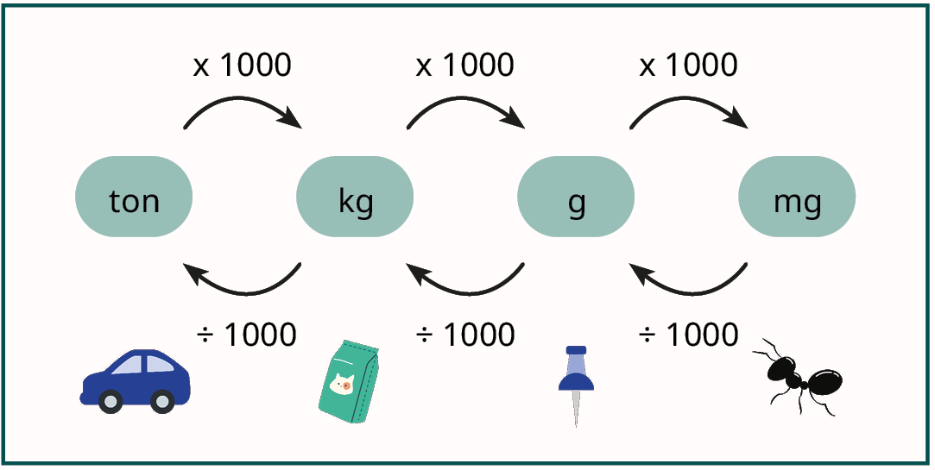
Gewicht
De eenheid van gewicht is kilogram (kg).
Je kunt kilogram omrekenen naar gram (g) of milligram (mg), en andersom.
Elke stap naar rechts is keer 1.000.
Elke stap naar links is gedeeld door 1.000.
De eenheid ton is een speciale
eenheid voor gewicht:
1 ton = 1.000 kg

Slide 4
Voorbeeld
Reken om: 7 kg = .?. g
Stap 1: Noteer het rijtje met eenheden: kg – g – mg.
Eén stap naar rechts is keer 1.000.
Eén stap naar links is delen door 1.000.
Stap 2: Bepaal het aantal stappen naar rechts of naar links.
Stap 3: Eén stapje naar rechts is keer 1.000. Reken dit uit.
7 kg = 7 x 1.000 = 7.000 g

Slide 5
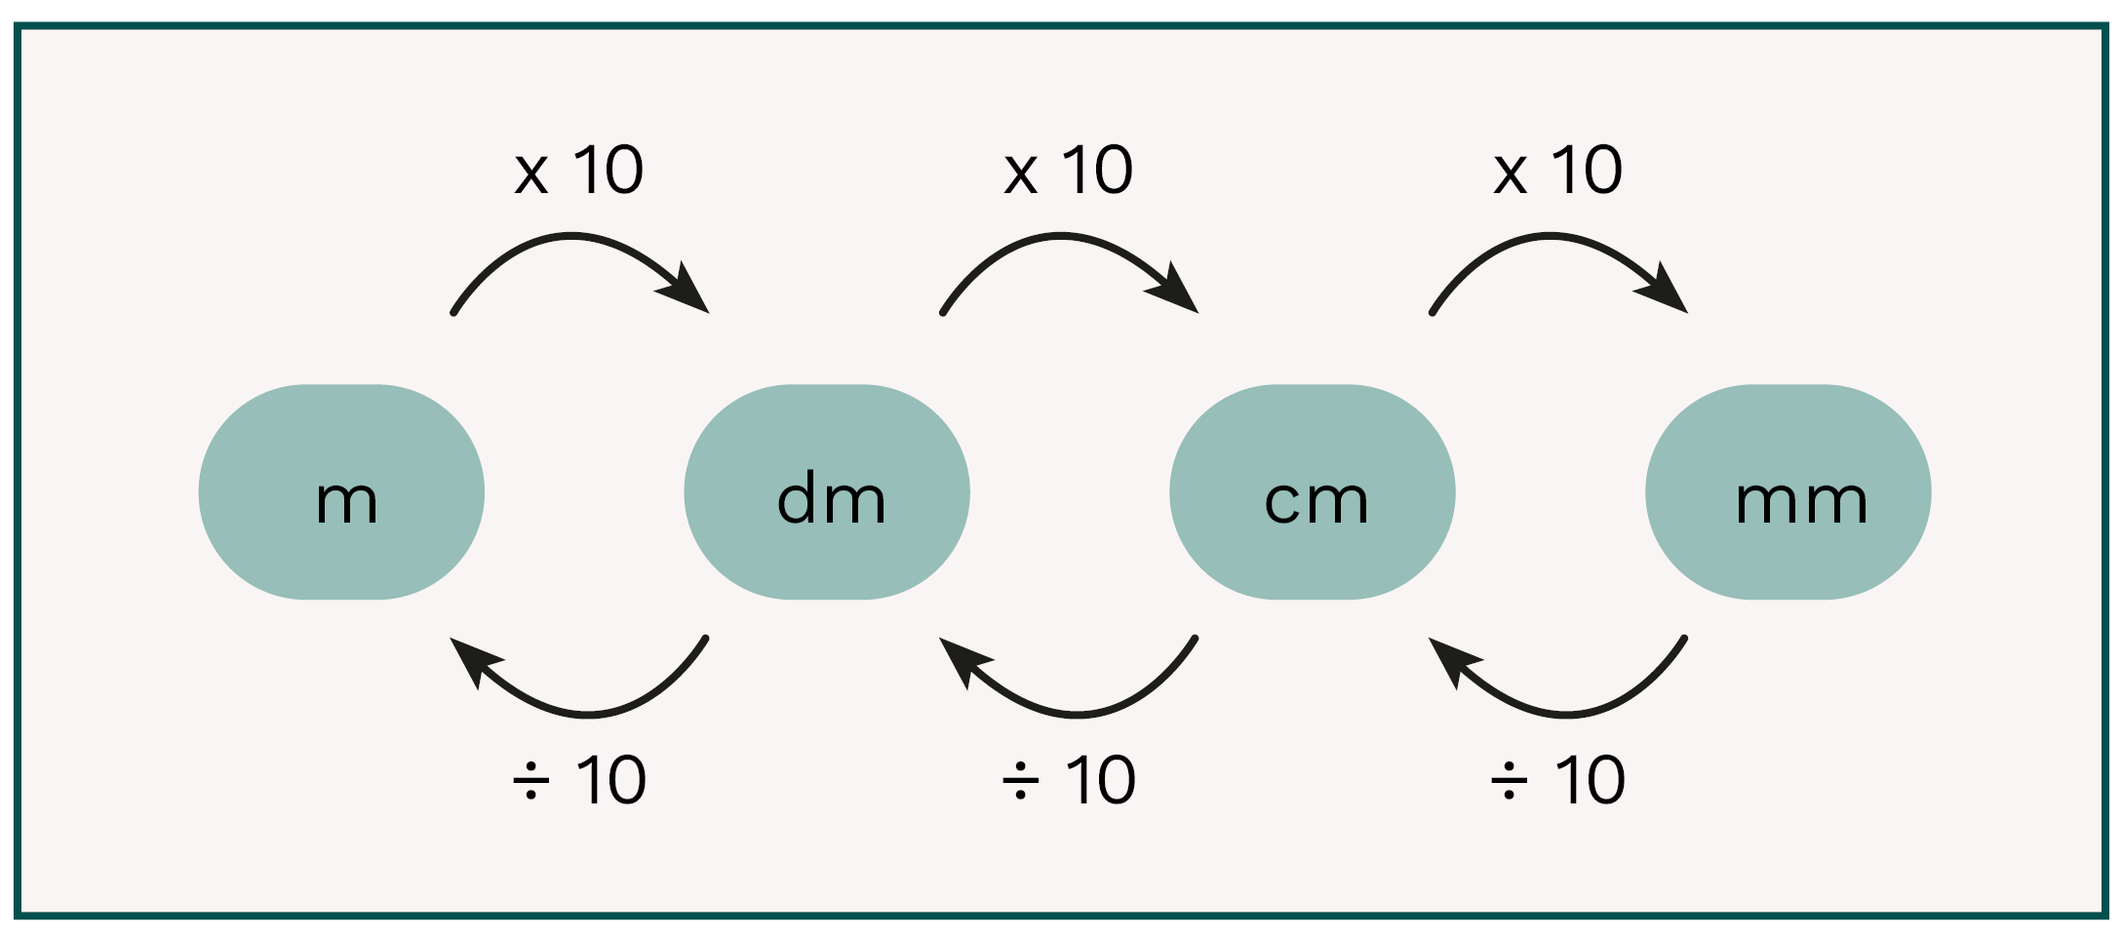
Lengte
De eenheid van lengte is meter (m).
Je kunt meter omrekenen naar
decimeter (dm), centimeter (cm)
of millimeter (mm), en andersom.
Elke stap naar rechts is keer 10.
Elke stap naar links is gedeeld door 10.
Je kunt meter ook omrekenen naar kilometer (km) en andersom.
Van km naar m is keer 1.000.
Van m naar km is gedeeld door 1.000.

Slide 6
Voorbeeld
Reken om: 4 m = .?. mm
Stap 1: Noteer het rijtje met eenheden: m – dm – cm – mm.
Eén stap naar rechts is keer 10.
Eén stap naar links is delen door 10.
Stap 2: Bepaal het aantal stappen naar rechts of naar links.
Stap 3: Drie stapje naar rechts is keer 1.000. Reken dit uit.
4 m = 4 x 1.000 = 4.000 mm

Slide 7
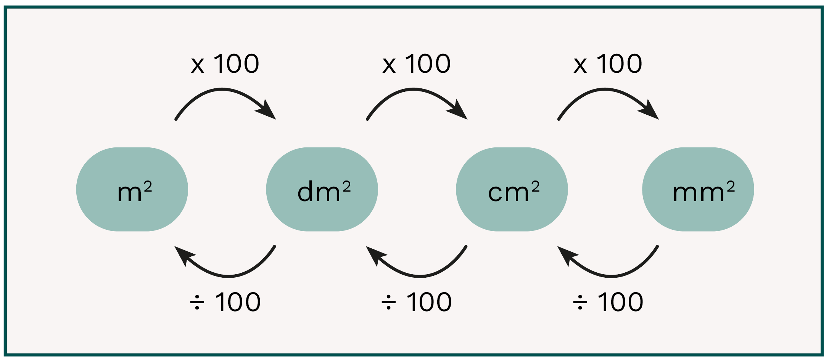
Oppervlakte
De eenheid van oppervlakte is vierkante meter (m²).
Je kunt vierkante meter omrekenen naar vierkante decimeter (dm²), vierkante centimeter (cm²), vierkante millimeter (mm²),en andersom.
Elke stap naar rechts is keer 100.
Elke stap naar links is gedeeld
door 100.

Slide 8
Voorbeeld
Reken om: 1 m² = .?. cm²
Stap 1: Noteer het rijtje met eenheden: m² – dm² – cm² – mm².
Eén stap naar rechts is keer 100.
Eén stap naar links is delen door 100.
Stap 2: Bepaal het aantal stappen naar rechts of naar links.
Stap 3: Twee stapjes naar rechts is keer 10.000. Reken dit uit.
1 m² = 1 x 10.000 = 10.000 cm²

Slide 9
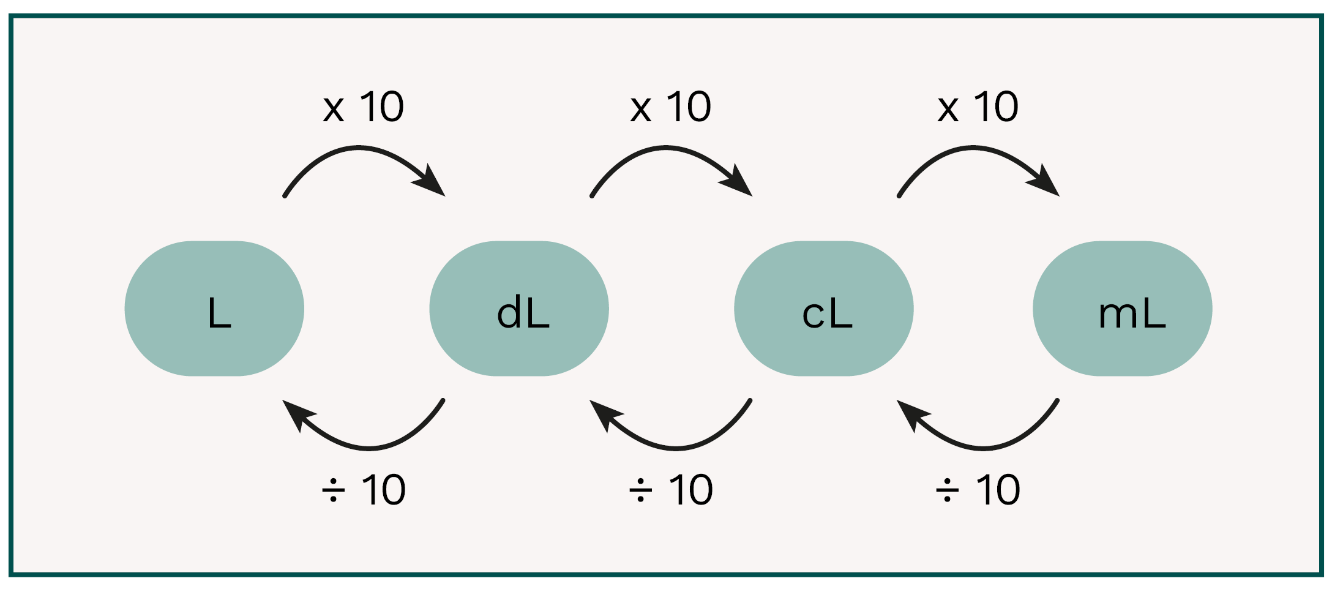
Inhoud
De eenheid van inhoud is liter (L).
Je kunt liter omrekenen naar deciliter (dL), centiliter (cL), of milliliter (mL), en andersom.
Elke stap naar rechts is keer 10.
Elke stap naar links is gedeeld
door 10.

Slide 10
Voorbeeld
Reken om: 150 mL = .?. cL
Stap 1: Noteer het rijtje met eenheden: L – dL – cL – mL.
Eén stap naar rechts is keer 10.
Eén stap naar links is delen door 10.
Stap 2: Bepaal het aantal stappen naar rechts of naar links.
Stap 3: Eén stapje naar links is gedeeld door 10. Reken dit uit.
150 mL = 150 : 10 = 15 cL

Slide 11
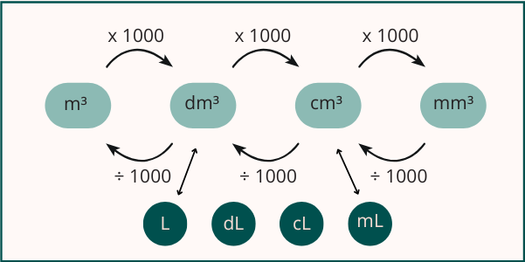
Inhoud
Een liter is gelijk een kubieke decimeter (dm³): 1 dm³ = 1 L.
Je kunt dm³ omrekenen naar kubieke meter (m³), kubieke centimeter (cm³), kubieke millimeter (mm³),en andersom.
Elke stap naar rechts is keer 1.000.
Elke stap naar links is gedeeld
door 1.000.

Slide 12
Voorbeeld
Reken om: 5 dm³ = .?. cL
Stap 1: Bepaal hoeveel L 5 dm³ is.
Stap 2: Noteer het rijtje met eenheden: L – dL – cL – mL.
Eén stap naar rechts is keer 10.
Eén stap naar links is delen door 10.
Stap 3: Bepaal het aantal stappen naar rechts of naar links.
Stap 4: Twee stapjes naar rechts is keer 100. Reken dit uit.
5 dm³ = 5 L
5 dm³ = 5 x 100 = 500 cL

Slide 13
Vergelijkingen

Slide 14
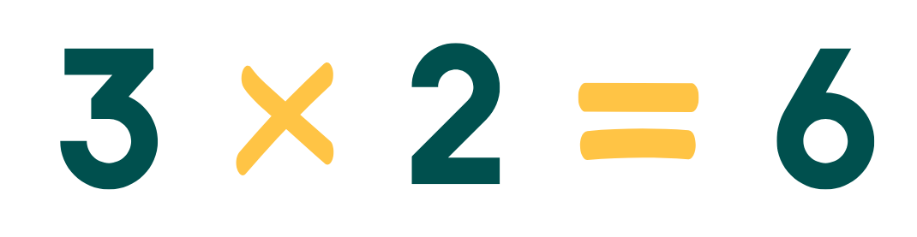
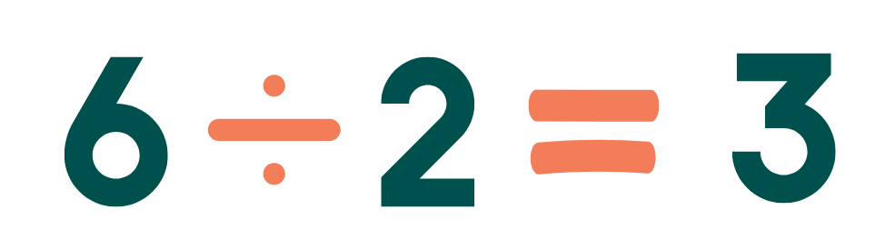
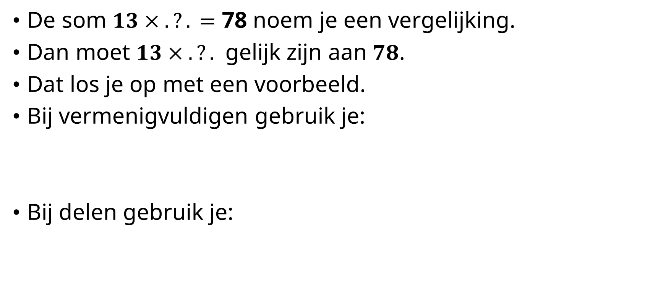
Eenvoudige vergelijkingen
De som $13× .?. =$ 78 noem je een vergelijking.
Dan moet $13× .?.$ gelijk zijn aan $78$.
Dat los je op met een voorbeeld.
Bij vermenigvuldigen gebruik je:
Bij delen gebruik je:

Slide 15
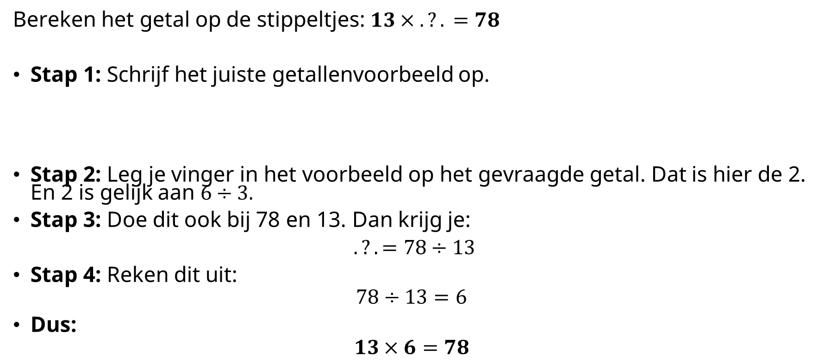
Voorbeeld
Bereken het getal op de stippeltjes: $13× .?. =78$
Stap 1: Schrijf het juiste getallenvoorbeeld op.
Stap 2: Leg je vinger in het voorbeeld op het gevraagde getal. Dat is hier de 2. En 2 is gelijk aan $6÷3.$
Stap 3: Doe dit ook bij 78 en 13. Dan krijg je:
$.?. =78÷13$
Stap 4: Reken dit uit:
$$78÷13=6$$
Dus:
$$13×6=78$$

Slide 16
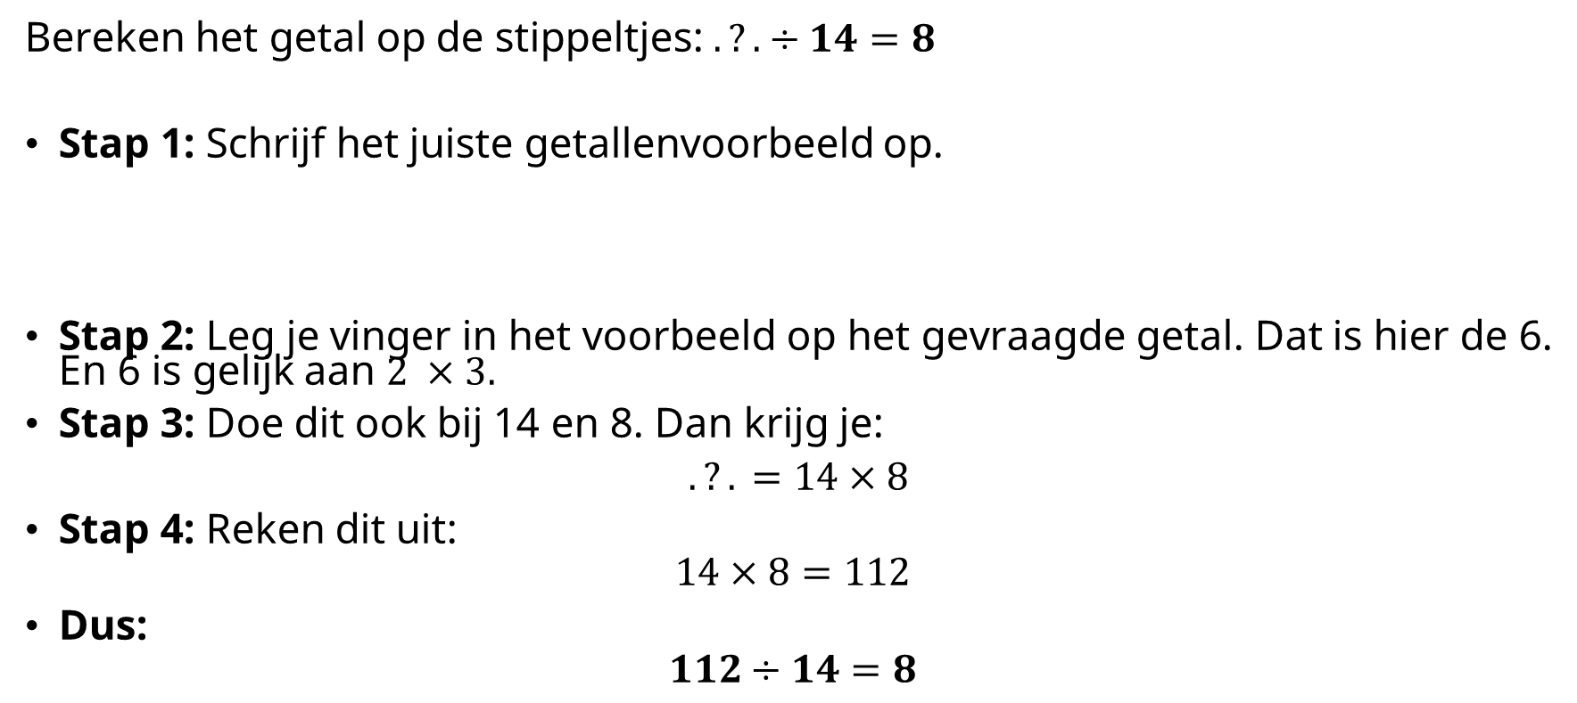
Voorbeeld
Bereken het getal op de stippeltjes: $.?. ÷14=8$
Stap 1: Schrijf het juiste getallenvoorbeeld op.
Stap 2: Leg je vinger in het voorbeeld op het gevraagde getal. Dat is hier de 6.
En 6 is gelijk aan $2 ×3.$
Stap 3: Doe dit ook bij 14 en 8. Dan krijg je:
$.?. =14×8$
Stap 4: Reken dit uit:
$$14×8=112$$
Dus:
$$112÷14=8$$

Slide 17
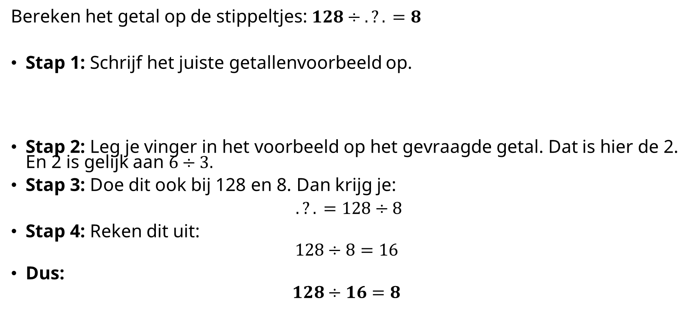
Voorbeeld
Bereken het getal op de stippeltjes: $128÷ .?. =8$
Stap 1: Schrijf het juiste getallenvoorbeeld op.
Stap 2: Leg je vinger in het voorbeeld op het gevraagde getal. Dat is hier de 2.
En 2 is gelijk aan $6÷3.$
Stap 3: Doe dit ook bij 128 en 8. Dan krijg je:
$.?. =128÷8$
Stap 4: Reken dit uit:
$$128÷8=16$$
Dus:
$$128÷16=8$$

Slide 18
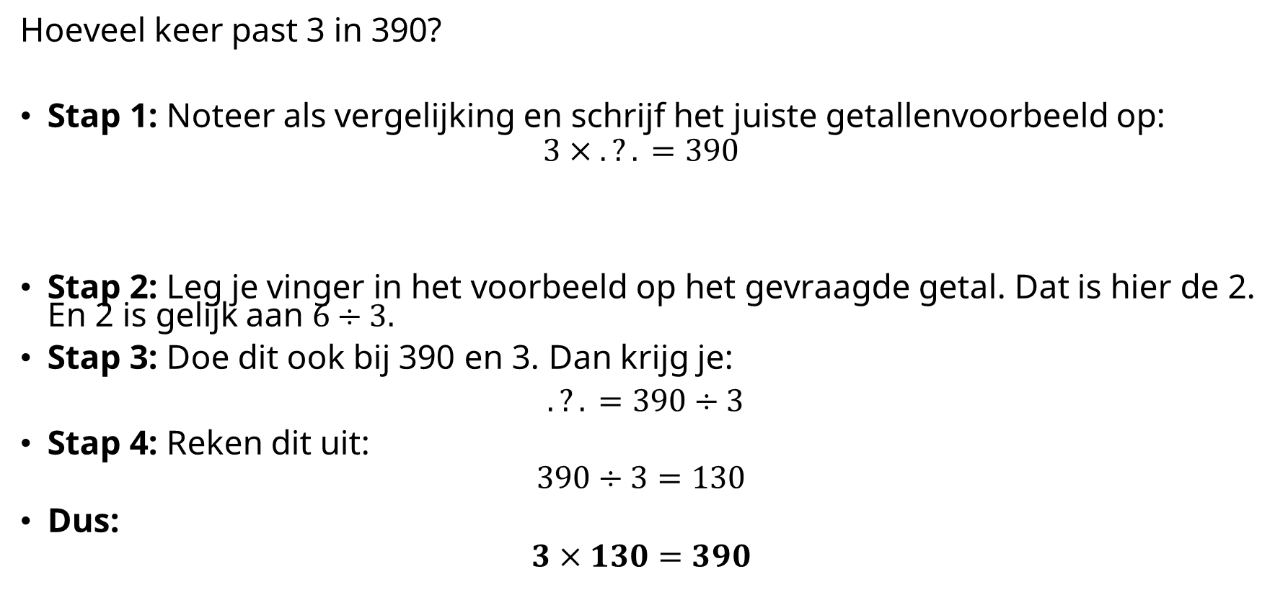
Voorbeeld
Hoeveel keer past 3 in 390?
Stap 1: Noteer als vergelijking en schrijf het juiste getallenvoorbeeld op:
$$3× .?. =390$$
Stap 2: Leg je vinger in het voorbeeld op het gevraagde getal. Dat is hier de 2.
En 2 is gelijk aan $6÷3.$
Stap 3: Doe dit ook bij 390 en 3. Dan krijg je:
$.?. =390÷3$
Stap 4: Reken dit uit:
$$390÷3=130$$
Dus:
$$3×130=390$$

Slide 19
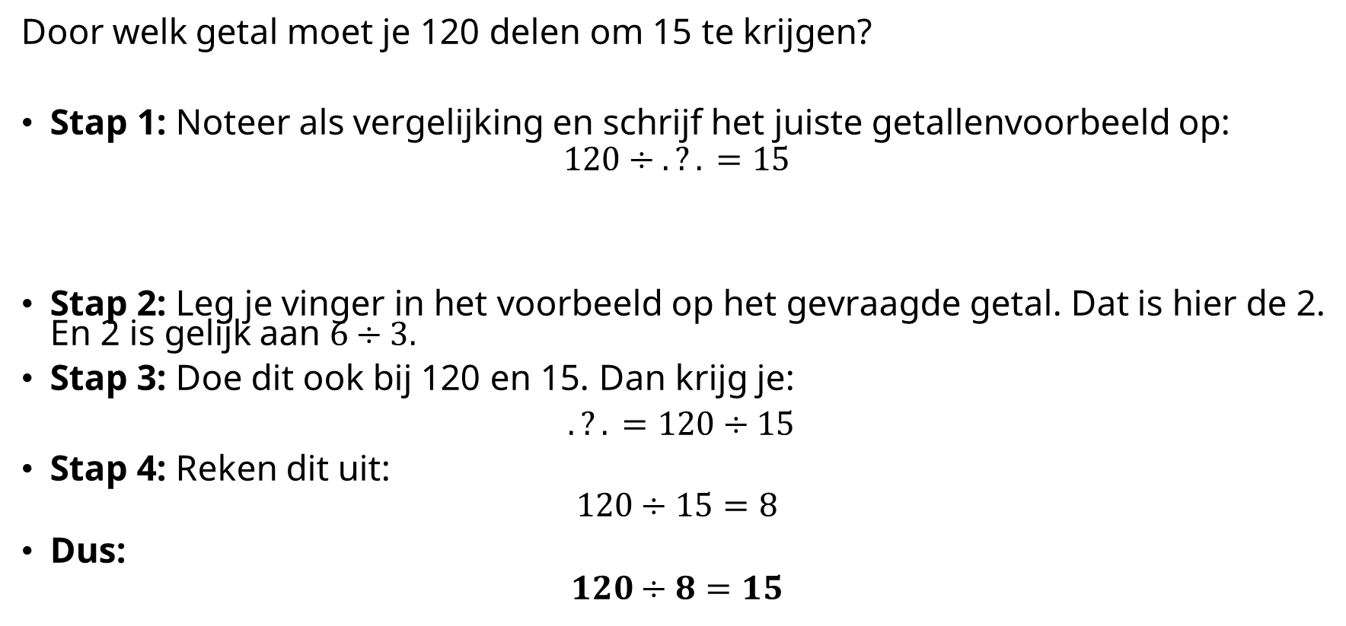
Voorbeeld
Door welk getal moet je 120 delen om 15 te krijgen?
Stap 1: Noteer als vergelijking en schrijf het juiste getallenvoorbeeld op:
$$120÷ .?. =15$$
Stap 2: Leg je vinger in het voorbeeld op het gevraagde getal. Dat is hier de 2.
En 2 is gelijk aan $6÷3.$
Stap 3: Doe dit ook bij 120 en 15. Dan krijg je:
$.?. =120÷15$
Stap 4: Reken dit uit:
$$120÷15=8$$
Dus:
$$120÷8=15$$

Slide 20
Verhoudingstabel

Slide 21


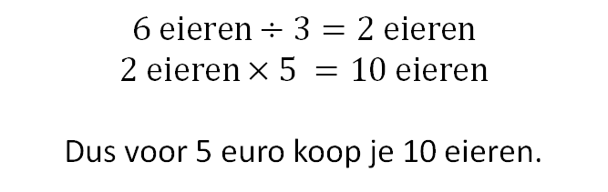
Verhoudingstabel
Een verhoudingstabel kun je gebruiken om verhoudingen uit te rekenen.
Je kunt bijvoorbeeld uitrekenen hoeveel iets kost, hoeveel je nodig hebt of wat iets weegt.
Voorbeeld
Voor zes eieren betaal je 3 euro.
Hoeveel eieren kun je kopen voor 5 euro?
Stap 1: Teken een verhoudingstabel.
Stap 2: Noteer 3 euro linksboven in de tabel.
Stap 3: Noteer 6 eieren linksonder.
Stap 4: Noteer het gevraagde rechtsboven in de tabel.
Stap 5: Noteer 1 tussen de twee bedragen.
Stap 6: Noteer de berekening naast de tabel.
$$÷3$$
$$×5$$
3 euro
1 euro
5 euro
$$6 eieren÷3=2 eieren$$
2 eieren $×5 =10 eieren$
Dus voor 5 euro koop je 10 eieren.
6 eieren

Slide 22
Verhoudingstabel
Voor het rekenen met een verhoudingstabel kun je de volgende stappen gebruiken.
Stappenplan:
Stap 1: Teken een verhoudingstabel.
Stap 2: Noteer de getallen die bij elkaar horen met eenheid links in de tabel.
Stap 3: Noteer het gevraagde rechts in de tabel.
Stap 4: Noteer 1 als tussenstap en plaats pijlen als je dat handig vindt.
Stap 5: Schrijf de berekening naast de tabel: eerst delen en dan vermenigvuldigen.

Slide 23



Voorbeeld
Cinan verdient in 2 uur 8 euro. Hoeveel verdient Cinan na 7 uur werken?
Stap 1: Teken een verhoudingstabel.
Stap 2: Noteer de getallen die bij elkaar horen met eenheid links in de tabel.
Stap 3: Noteer het gevraagde rechts in de tabel.
Stap 4: Noteer 1 als tussenstap en plaats pijlen als je dat handig vindt.
Stap 5: Schrijf de berekening naast de tabel: eerst delen en dan vermenigvuldigen.
$$÷2$$
$$×7$$
2 uur
1 uur
7 uur
$8 euro÷2$= 4 euro
$$4 euro×7=28 euro$$
Dus na 7 uur verdient Cinan 28 euro.
8 euro

Slide 24


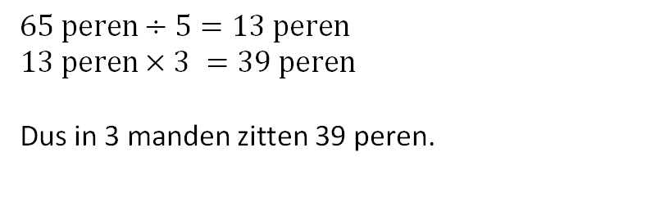
Voorbeeld
Er zitten 65 peren gelijk verdeeld over 5 manden. Hoeveel peren zitten er in 3 manden?
Stap 1: Teken een verhoudingstabel.
Stap 2: Noteer de getallen die bij elkaar horen met eenheid links in de tabel.
Stap 3: Noteer het gevraagde rechts in de tabel.
Stap 4: Noteer 1 als tussenstap en plaats pijlen als je dat handig vindt.
Stap 5: Schrijf de berekening naast de tabel: eerst delen en dan vermenigvuldigen.
65 peren
$$65 peren÷5=13 peren$$
$$13 peren×3 =39 peren$$
Dus in 3 manden zitten 39 peren.
5 manden
1 mand
3 manden
$$÷5$$
$$×3$$

Slide 25

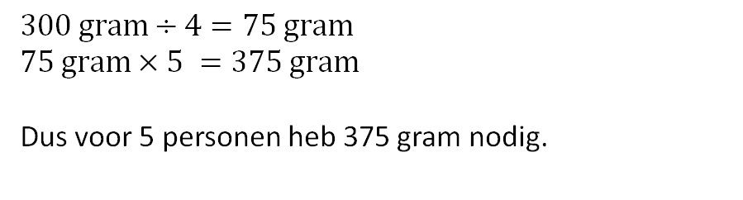

Voorbeeld
Hiernaast staat een recept voor Pasta Pesto. Het recept is voor 4 personen. Hoeveel gram spaghetti heb je nodig voor 5 personen?
Stap 1: Teken een verhoudingstabel.
Stap 2: Noteer de getallen die bij elkaar horen met eenheid links in de tabel.
Stap 3: Noteer het gevraagde rechts in de tabel.
Stap 4: Noteer 1 als tussenstap en plaats pijlen als je dat handig vindt.
Stap 5: Schrijf de berekening naast de tabel: eerst delen en dan vermenigvuldigen.
Recept Pasta Pesto
(4 personen)
300 g spaghetti
100 g groene pesto
250 g cherrytomaten
4 eetlepels olijfolie
30 g Parmezaanse kaas
$$÷4$$
$$×5$$
$$300 gram÷4=75 gram$$
$$75 gram×5 =375 gram$$
Dus voor 5 personen heb 375 gram nodig.
4 personen
1 persoon
5 personen
300 gram

Slide 26
Procenten

Slide 27



Procenten
Bij het rekenen met procenten gebruik je een verhoudingstabel.
Een verhoudingstabel kun je gebruiken om percentages of hoeveelheden uit te rekenen.
Voorbeeld
8% van 300 is ..?..
Stap 1: Teken een verhoudingstabel.
Stap 2: Noteer 300 linksboven in de tabel.
Stap 3: 300 is gelijk aan 100%. Noteer 100% linksonder.
Stap 4: Noteer het gevraagde percentage rechtsonder in de tabel.
Stap 5: Noteer 1% tussen de twee percentages.
Stap 6: Noteer de berekening naast de tabel.
$$300÷100=3$$
$$3 ×8=24$$
Dus 8% van 300 is 24.
300
100%
1%
8%
$$÷100$$
$$×8$$

Slide 28
Procenten - stappenplan
Voor het rekenen met een procenten kun je de volgende stappen gebruiken.
Stappenplan:
Stap 1: Teken een verhoudingstabel. ​
Stap 2: Noteer de getallen die bij elkaar horen links in de tabel.​
Stap 3: Noteer het gevraagde rechts in de tabel. ​
Stap 4: Noteer 1 als tussenstap en plaats pijlen als je dat handig vindt.​
Stap 5: Schrijf de berekening naast de tabel: eerst delen en dan vermenigvuldigen.

Slide 29



Voorbeeld
55% van 1.600 is ..?..
Stap 1: Teken een verhoudingstabel. ​
Stap 2: Noteer de getallen die bij elkaar horen links in de tabel.​
Stap 3: Noteer het gevraagde rechts in de tabel. ​
Stap 4: Noteer 1 als tussenstap en plaats pijlen als je dat handig vindt.​
Stap 5: Schrijf de berekening naast de tabel: eerst delen en dan vermenigvuldigen.
1.600
$$1.600÷100=16$$
$$16 ×55=880$$
Dus 55% van 1.600 is 880.
100%
1%
55%
$$÷100$$
$$×55$$

Slide 30



Voorbeeld
5% van ..?.. = 525
Stap 1: Teken een verhoudingstabel. ​
Stap 2: Noteer de getallen die bij elkaar horen links in de tabel.​
Stap 3: Noteer het gevraagde rechts in de tabel. ​
Stap 4: Noteer 1 als tussenstap en plaats pijlen als je dat handig vindt.​
Stap 5: Schrijf de berekening naast de tabel: eerst delen en dan vermenigvuldigen.
525
$$525÷5=105$$
$$105 ×100=10.500$$
Dus 5% van 10.500 is 525.
5%
1%
100%
$$÷5$$
$$×100$$

Slide 31

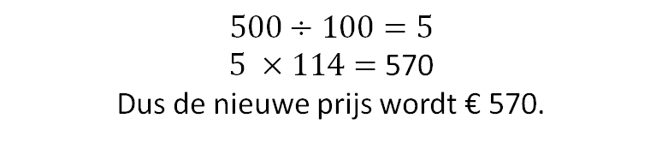
Voorbeeld
De prijs van de nieuwste Nintendo Switch wordt met 14% verhoogd. De oorspronkelijke prijs is € 500. Wat wordt de nieuwe prijs?
Stap 1: Teken een verhoudingstabel. ​
Stap 2: Noteer de getallen die bij elkaar horen links in de tabel.​
Stap 3: Noteer het gevraagde rechts in de tabel. ​
Stap 4: Noteer 1 als tussenstap en plaats pijlen als je dat handig vindt.​
Stap 5: Schrijf de berekening naast de tabel: eerst delen en dan vermenigvuldigen.
€ 500
$$500÷100=5$$
$5 ×114=$ 570
Dus de nieuwe prijs wordt € 570.
100%
1%
114%
$$÷100$$
$$×114$$

Slide 32


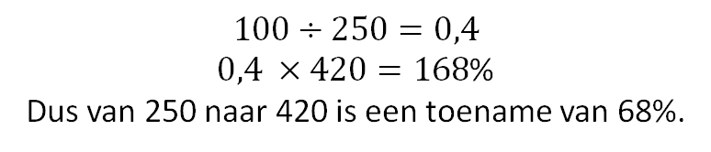
Voorbeeld
Van 250 naar 420 is een toename van ..?..%.
Stap 1: Teken een verhoudingstabel. ​
Stap 2: Noteer de getallen die bij elkaar horen links in de tabel.​
Stap 3: Noteer het gevraagde rechts in de tabel. ​
Stap 4: Noteer 1 als tussenstap en plaats pijlen als je dat handig vindt.​
Stap 5: Schrijf de berekening naast de tabel: eerst delen en dan vermenigvuldigen.
$÷$ 250
$$×420$$
250
1
420
$100÷250=0,4$
$0,4 ×420=168$%
Dus van 250 naar 420 is een toename van 68%.
100%

Slide 33
Kees Hooyman
St. Bonifatiuscollege Utrecht

